Slide 2
ELIC对于传统LIC的改进：
绝大多数拥有优越性能的LIC方案需要引入自回归模型作为上下文预测模型，这使得解码必须沿空间或通道维度串行执行，无法充分利用硬件的并行计算能力。
本论文提出了一种非均匀分组的空间-通道联合上下文模型（SCCTX），并适当简化了变换网络，得到了可以充分利用并行算力并取得更好率失真性能-速度平衡的编码模型ELIC。文章的核心假设在于，空间上下文与通道上下文存在正交性，将这两个不同维度的上下文模型有机结合后，可以进一步提升其识别隐变量间相关性的能力，从而不需要引入额外计算就可以进一步提升率失真性能。
GDN层的替换：文章尝试用可伸缩的卷积残差块替代引入平方根的GDN层，起到了较好的维护数值稳定性的效果。GDN类似于逐点注意力机制，而仅通过堆叠残差块也可以实现较好的RD性能。

Slide 3
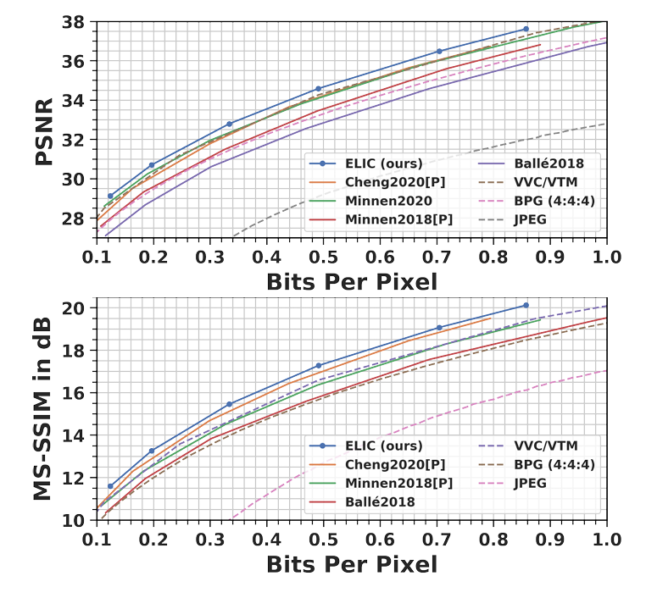
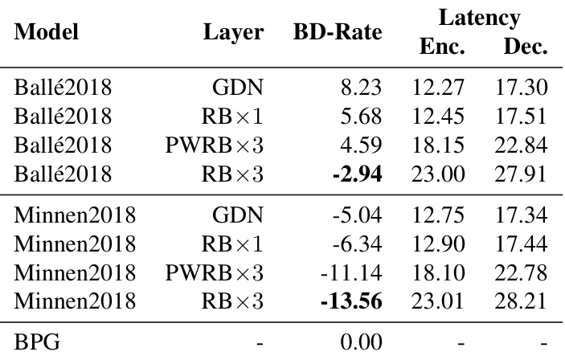
除了PSNR和MS-SSIM等指标外，文章使用BD率来衡量率失真性能。

Slide 4
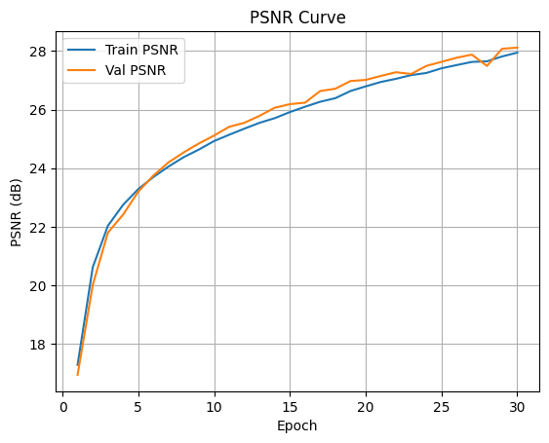
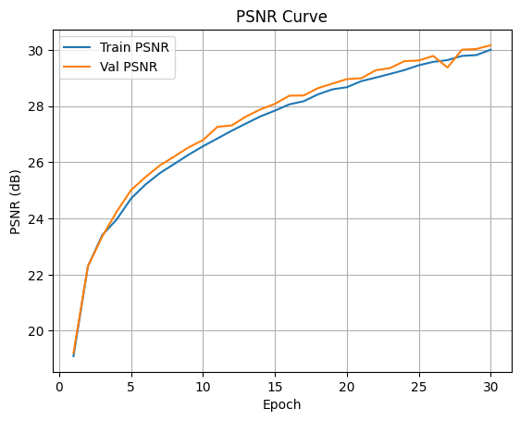
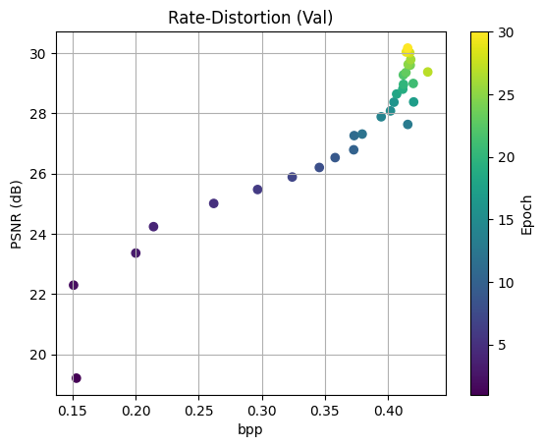
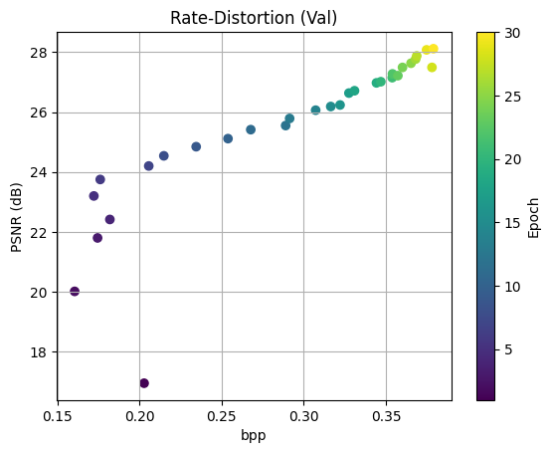
在率失真损失之外加入下游任务的感知损失，能够引导压缩模型保留对该任务有用的特征，而不只是最小化像素级误差。对 D-Fire 来说，火焰边缘和烟雾纹理这些检测关键区域得到了更好的保护。
 | 最终bpp | 最终PSNR
Factorizedprior | 0.85 | 37.5
Cheng2020Anchor | 0.38 | 28
Cheng2020+检测损失 | 0.42 | 30

Slide 5
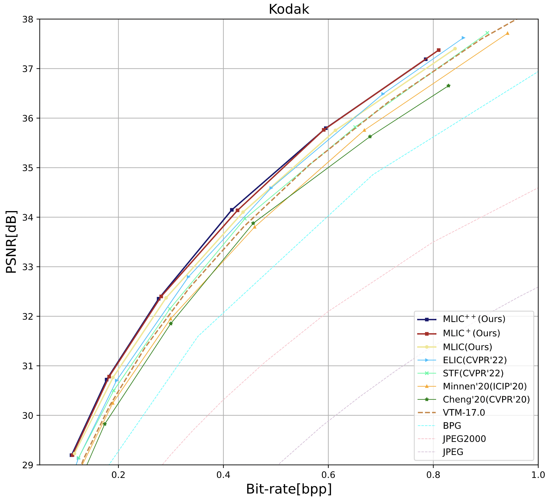
MLIC:
MLIC模型通过优化图像的局部特征和全局上下文之间的关系，实现了更为高效的图像压缩。在传统方法中，全局上下文的捕获往往涉及到二次复杂度的时间消耗，而MLIC通过线性复杂度的多参考熵模型，大幅降低了计算成本。
D-fire数据集第一张图片经过MLIC++(q5档位，λ=0.0250)重建结果：PSNR: 33.92 dB | bpp: 1.0906
50张D-fire数据集图片的基线RD性能：
平均 PSNR: 37.96 dB | 平均 bpp: 0.515
预训练数据：DIV2K + Flicker2K + COCO + ImageNet（自然图像）
↓ 已训练好的权重
测试数据：D-Fire（UAV拍摄的火灾/烟雾图像）
↓ 直接推理，没有fine-tune
结果：37.96 dB 0.515 bpp

